Slide 1
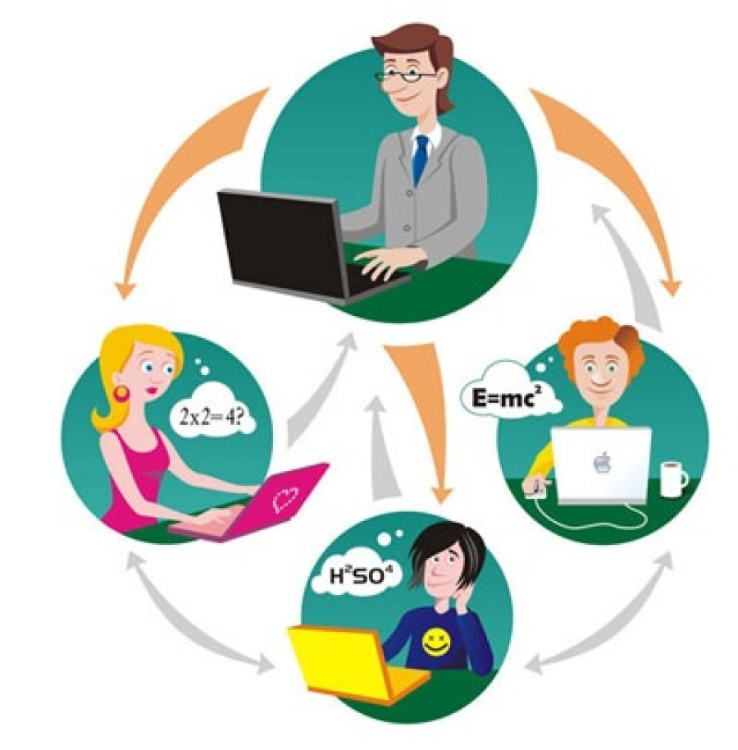
Тема статьи: ПЕРСПЕКТИВЫ РАЗВИТИЯ И РЕСУРСЫ СОВРЕМЕННОГО ДИСТАНЦИОННОГО ОБРАЗОВАНИЯ
Над статьей работала:
учитель начальных классов
МБОУ «Лицей № 12
города Донецка»
Жураковская А.С.

Slide 2
Современное общество ставит перед школьным образованием качественно новые цели
2
повышенные требования к творчеству и критическому мышлению
способность понимать и обрабатывать быстро увеличивающийся объем различного рода информации
Цель статьи -раскрыть реалии использования технологий дистанционного обучения в современной школе и перспективы его развития в будущем.

Slide 4
Понятие «Дистанционное образование»
4
Дистанционное образование – это дистанционное обучение. Обучение осуществляется посредством сочетания почтовых, радио-, телевизионных, электронных средств связи, телефона и газет с ограничением прямого контакта учащегося с преподавателем или в его полное отсутствие.
Понятие «Технология
дистанционного обучения»
Технология дистанционного обучения – это совокупность методов, форм и средств взаимодействия с человеком в процессе самостоятельного, но контролируемого усвоения им определенного массива знаний.

Slide 5
Понятие «Дистанционно-образовательные технологии»
5
Согласно ст. 14 Закона ДНР «Об образовании» под дистанционными образовательными технологиями (ДОТ) понимаются образовательные технологии, реализуемые в основном с применением информационно-телекоммуникационных сетей при опосредованном (на расстоянии) взаимодействии обучающихся и педагогических работников

Slide 6
6

Slide 7
К преимуществам дистанционного обучения относятся асинхронность, доступность информации, сокращение социальной дистанции.
7
• общение между преподавателем и слушателем по принципу «друг к другу», что соответствует форме и содержанию индивидуальной консультации;
• развитие ученического сотрудничества;
• использование активных инструментов обучения;
• быстрая обратная связь;
• эффективное использование времени;
• высокая мотивация;
• мониторинг способностей учащихся и использование индивидуальных маршрутов обучения.

Slide 8
8

Slide 9
9

Slide 10
Перспективы дальнейшего внедрения технологий дистанционного обучения:
10
• разработать программы дистанционных профильных курсов;
• усовершенствовать систему контроля знаний учеников, полученных с помощью дистанционных технологий;
•внедрить проведение бинарных уроков;
•организовать дистанционное проведение турниров и конкурсов.

Slide 11
Дистанционные онлайн платформы
11
Онлайн-школа «Инфоурок» – уникальный набор инструментов, с помощью которых учителя могут проводить дистанционные занятия со своими классами.
Платформа «Учи.ру» предоставляем возможности для удобной работы педагога как в очном формате, так и в режиме удаленной работы с классом и отдельными учениками.

Slide 12
Дистанционные онлайн платформы
12
В основе рабочих тетрадей Skysmart лежат задания, разработанные группой компаний «Издательство «Просвещение».
Сервис LearningApps – одно из активных средств, в системе электронного образования (e-learning) – сервисы web 2.0.
«Яндекс.Учебник» – это инструмент формирования цифровой образовательной среды школы, позволяющий реализовать требования ГОС НОО.

Slide 14
СПАСИБО ЗА ВНИМАНИЕ!
14

